Slide 1
作業8
繳交期限:2022/4/14 23:55

Slide 2
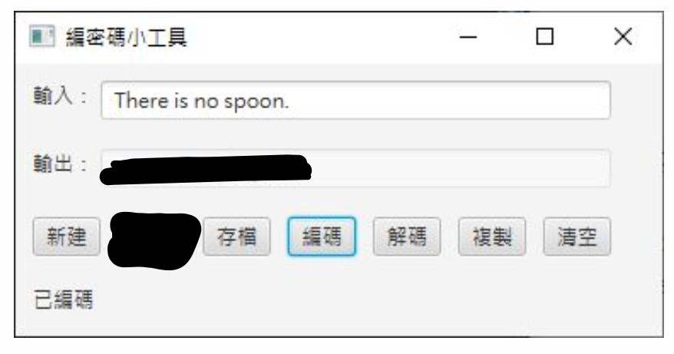
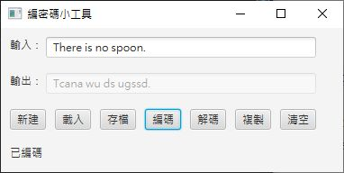

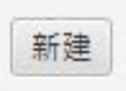
實作編碼小工具
請實做出一個具有圖像使用者介面的編碼小工具
使用者介面必須包含：
輸入框-使用者可輸入文字
輸出框-印出編/解碼結果
新建-新增學號.txt
存檔-輸出框內容存入學號.txt
編碼
解碼
複製-複製輸出框內容
清空-兩者清空
文字串

Slide 3
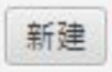
功能說明
若新建成功，則顯示文字串"已新建"
存檔成功，則顯示文字串"已存檔"，以此類推
若失敗，則顯示文字串"XX失敗"。
EX: 輸入框沒有寫任何東西直接按複製
則會顯示"複製失敗"

Slide 4
編碼方式
使用ASCII編碼
輸入長度0~50
輸入範圍:大小寫英文、整數、空白

Slide 5
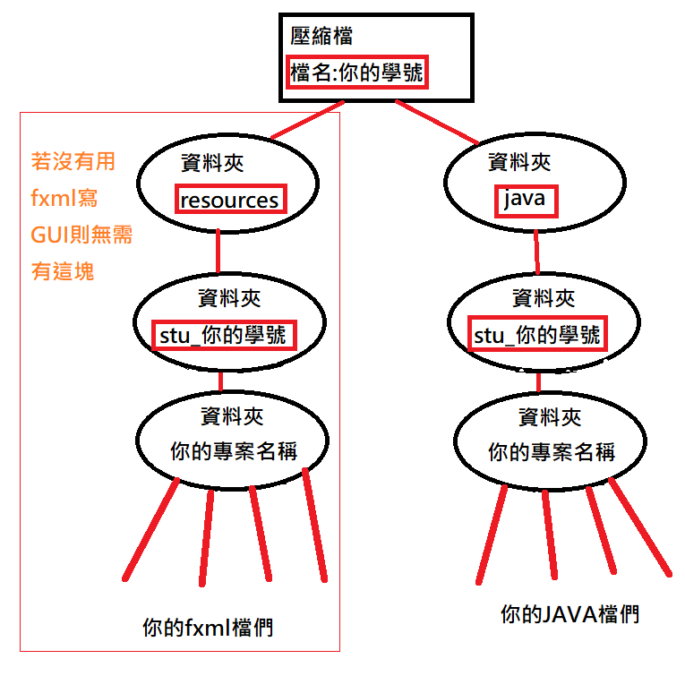
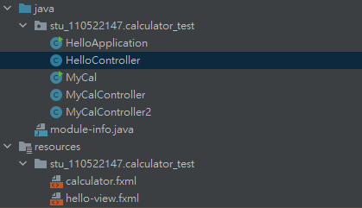
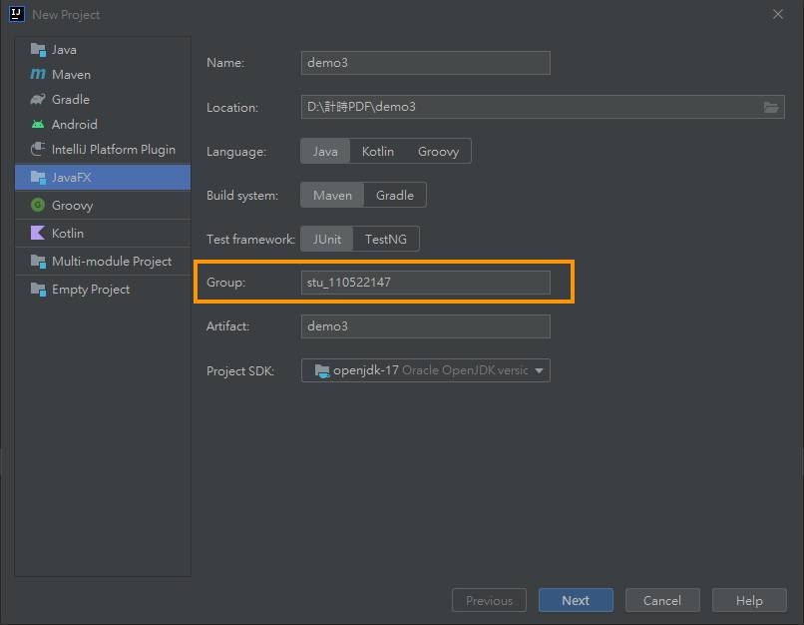
繳交規範

